Slide 1
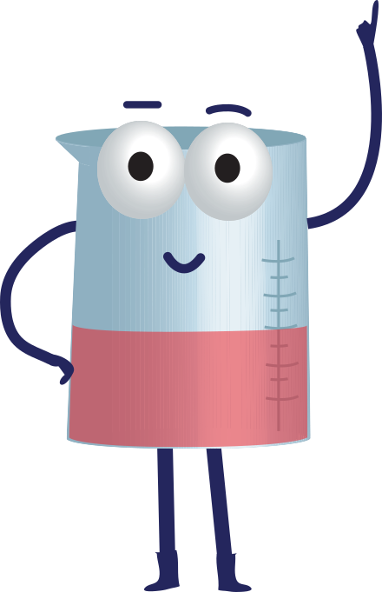
1. Kan je alleen aan wetenschap doen of heb je anderen nodig?
3. Wanneer je in een groep bent, kan je dingen bespreken.
Er zijn dan verschillende ideeën en die kan je samenvoegen.
5. Enerzijds hebben we dus anderen nodig om verschillende ideeën te verzamelen. Anderzijds kan samenwerking ruzie uitlokken. Wat kunnen we besluiten hieruit?
2. Je hebt anderen nodig want dan denkt er misschien iemand ‘de wereld is plat’ en de ander ‘de wereld is rond’ en dan gaan ze dat onderzoeken.
4. Nee, want soms kunnen ze ruzie hebben omdat iemand zijn mening wil doordrijven omdat hij vindt dat die correct is.
6. Het hangt ook af van wie er samenwerkt.
Als wij als leerlingen een wetenschapper gaan helpen, dan kan die beter alleen werken!
7. Maar die wetenschapper zou ons misschien ook taakjes kunnen geven!

Slide 2
8. Dus als echte wetenschappers samenwerken, is het altijd beter?
9. Ik denk van wel, zij hebben meestal dezelfde ideeën en zullen elkaar dan heel goed kunnen helpen.
12. Wordt het dan altijd opgelost?
11. Ik denk dat als twee wetenschappers verschillende meningen hebben, dan moeten ze allebei wel een beetje juist zijn. Als ze alles samen zetten, dan is het pas echt af.
10. Ik vind van niet, ook zij kunnen ruzie krijgen omdat ze totaal andere meningen hebben.
13. Wanneer ze het niet kunnen oplossen, dan heeft iedereen het fout en dan hebben ze iets nieuws ontdekt!

